Slide 1
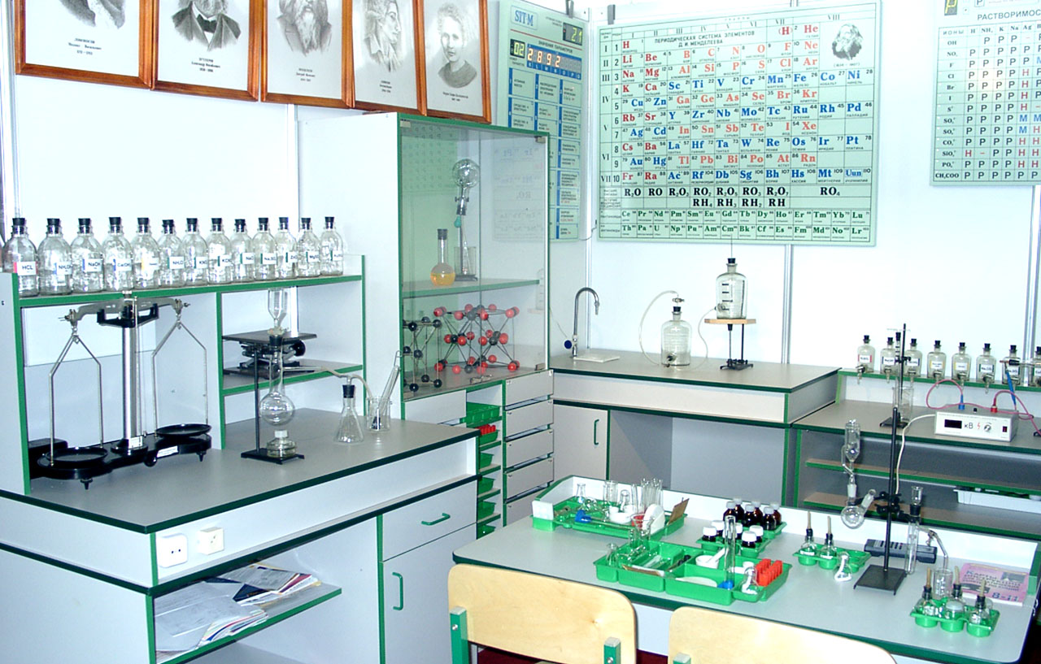

«Новороссийский колледж строительства и экономики» (ГАПОУ КК «НКСЭ»)
Дисциплина: «Общая и неорганическая химия»
Халькогены
2023 г.
Материал подготовлен кандидатом технических наук Кузьминой Ириной Викторовной

Slide 2
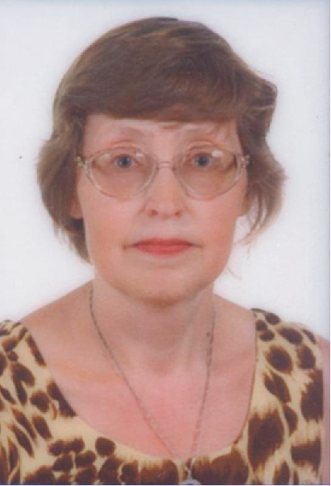
Я, Кузьмина Ирина Викторовна, кандидат технических наук с большим опытом преподавания в высшей школе, НКСЭ и на подготовительных курсах. Много знаю, люблю свой предмет, обобщила полезную для Вас информацию по дисциплинам «Химия» и «Общая и неорганическая химия».

Slide 3
Инструкция по использованию
интерфейса
Вернуться к содержанию
Справочная таблица
Вернемся к …
Переход к тому действию, о котором гласит надпись, выделенная вишневым или желтым цветом
Esc
Для выхода из программы нажмите «Esc» на клавиатуре
Кнопки для перемещения вперед и назад по материалу занятий

Slide 4

Содержание
Инструкция по использованию интерфейса
Халькогены. Распространение халькогенов в природе. Строение халькогенов. Степени окисления халькогенов. История открытия халькогенов. Физические свойства халькогенов. Химические свойства халькогенов.
Использованные источники.
Notes:
4

Slide 5
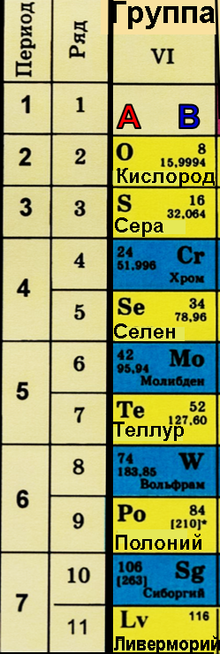
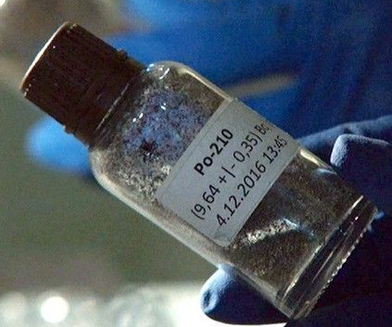
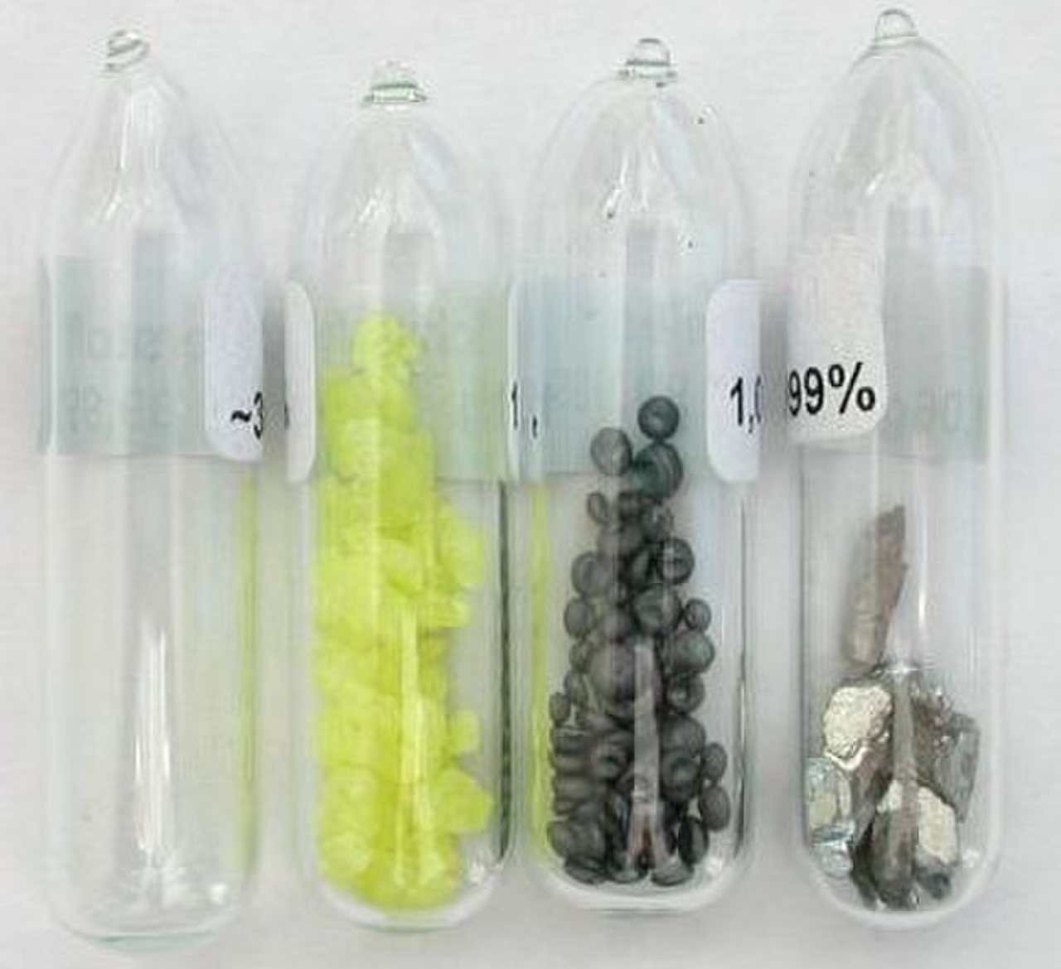
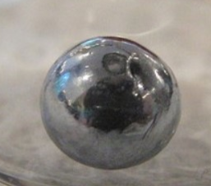

Халькогены
Po
Lv
O S Se Te

Slide 6
Халькоге́ны (от греч. χαλκος – медь (в широком смысле), руда (в узком смысле) и γενος – рождающий) – химические элементы VI-й группы главной подгруппы периодической таблицы химических элементов. В группу входят кислород O, сера S, селен Se, теллур Te, полоний Po и искусственно полученный радиоактивный ливерморий Lv.
Бинарные соединения этих элементов с металлами носят общее название халькогенидов, в которых степень окисления этих элементов равна −2 (встречается также −1).
В химических формулах халькогены иногда обозначают Ch.

Slide 7
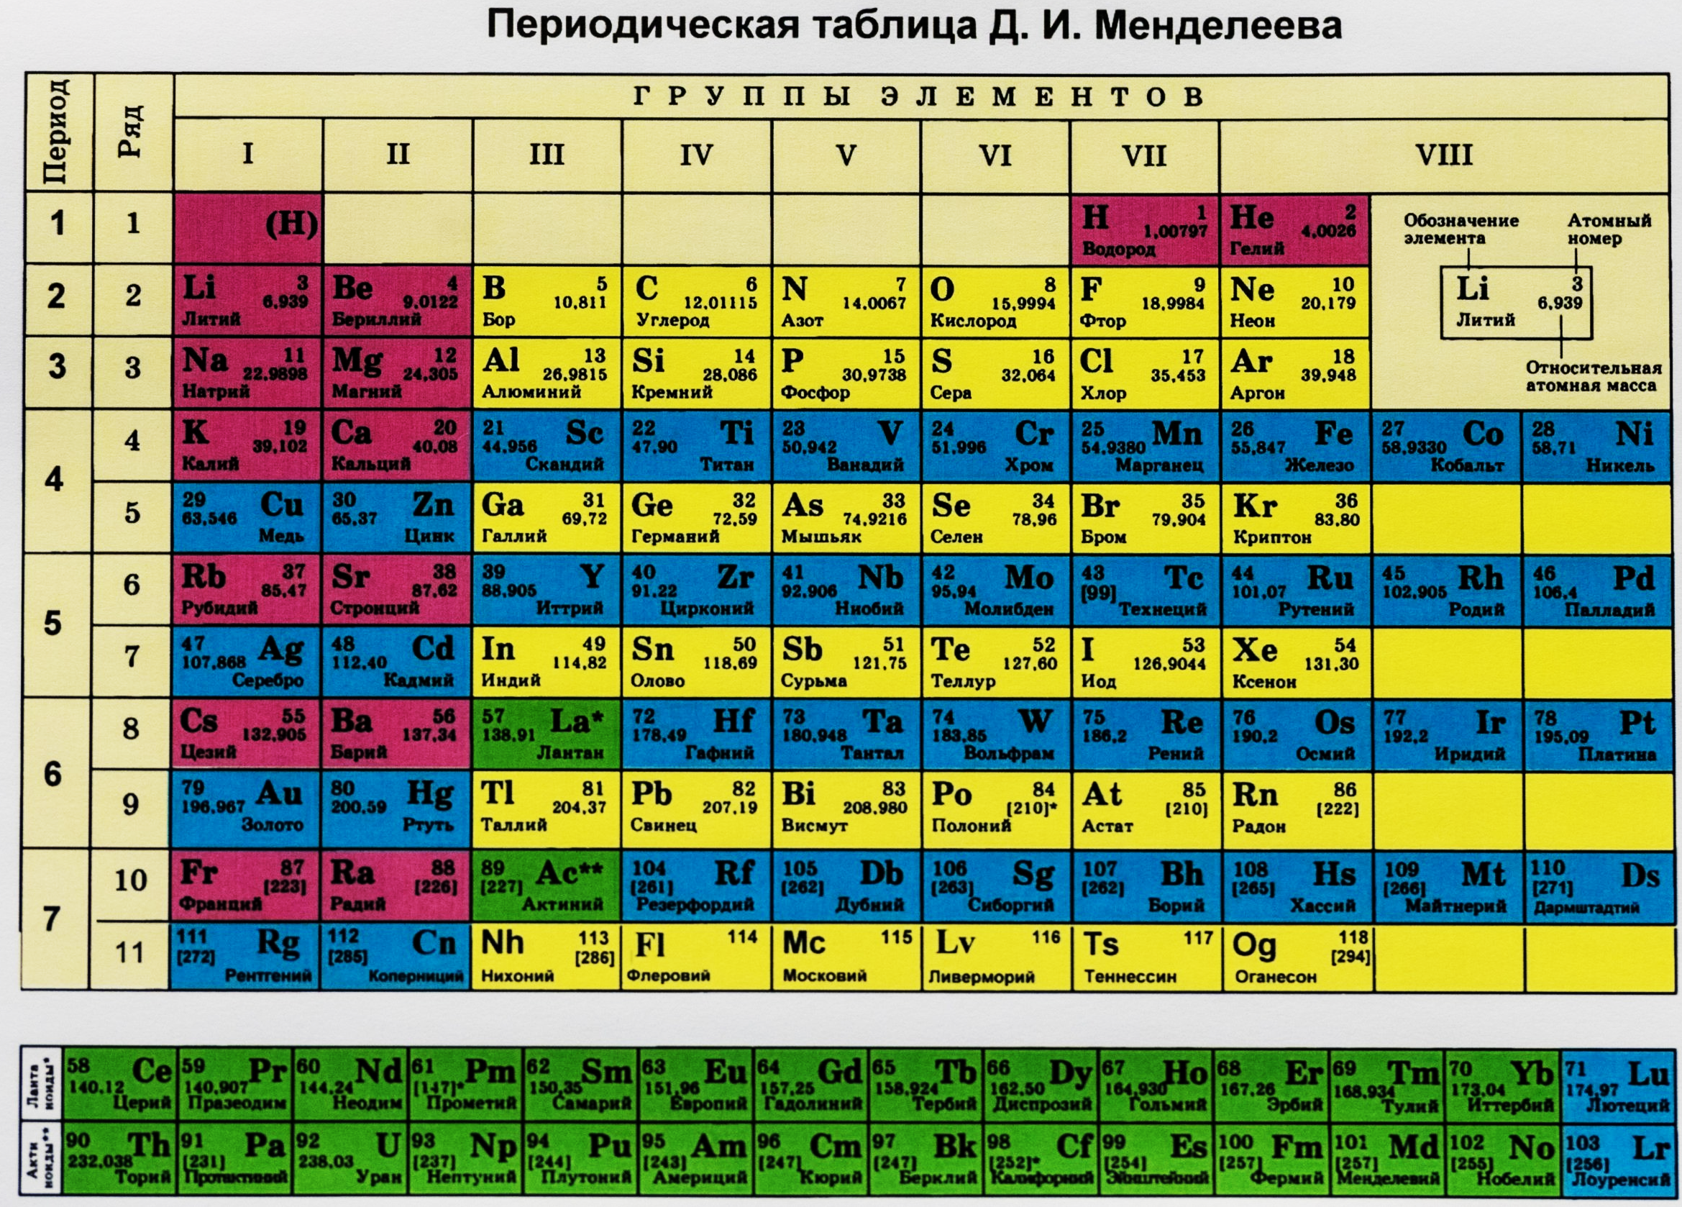

Slide 8
Распространение халькогенов в природе
Кислород – самый распростра-нённый в земной коре элемент, на его долю (в составе различных соединений, главным образом силикатов) приходится около 47 % массы твёрдой земной коры. Морские и пресные воды содержат огромное количество связанного кислорода – 85,82 % (по массе). Более 1500 соединений земной коры в своём составе содержат кислород.
В атмосфере содержание свободного кислорода составляет 20,95 % по объёму и 23,10 % по массе (около 10¹⁵ тонн).

Slide 9
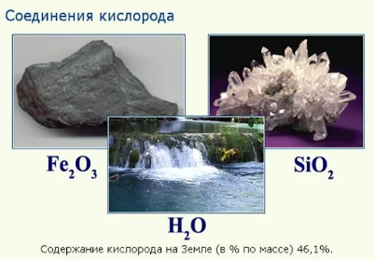

Slide 10
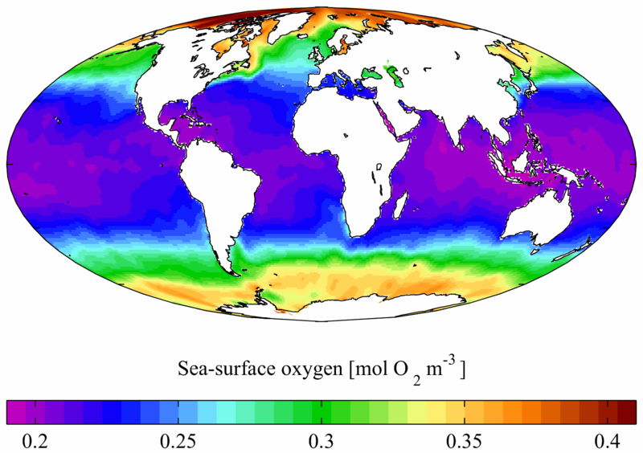
В мировом океане концентрация растворённого O₂ больше в холодных водах, меньше – в тёплых

Slide 11
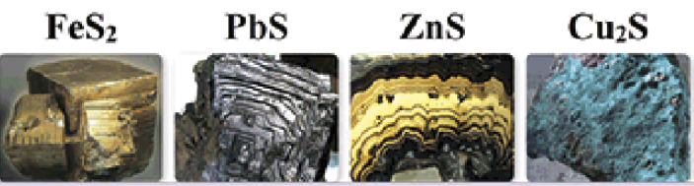
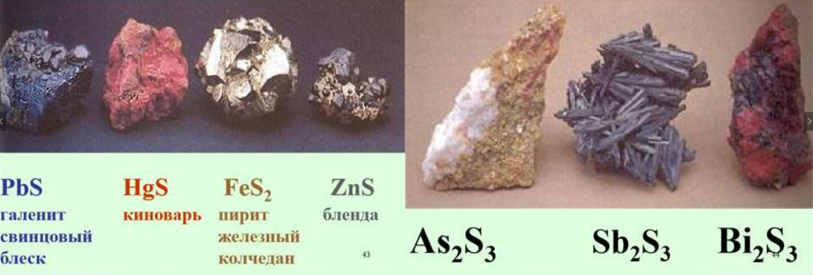
Сера присутствует в природе в самородном состоянии, входит в состав природных сульфатов и сульфидов, например:
Na₂SO₄⋅10H₂O – мирабилит
CaSO₄⋅2H₂O – гипс
CuS – медный блеск
FeS₂ – пирит
HgS – киноварь
ZnS – цинковая обманка

Slide 12
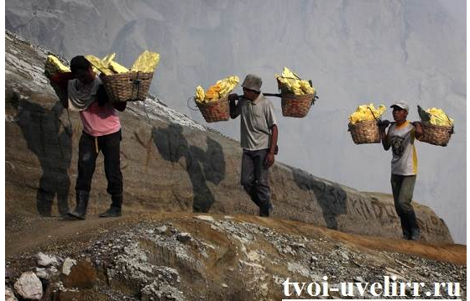
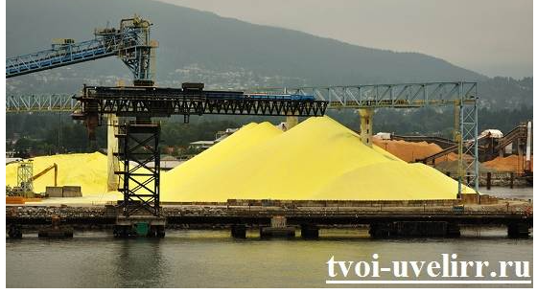
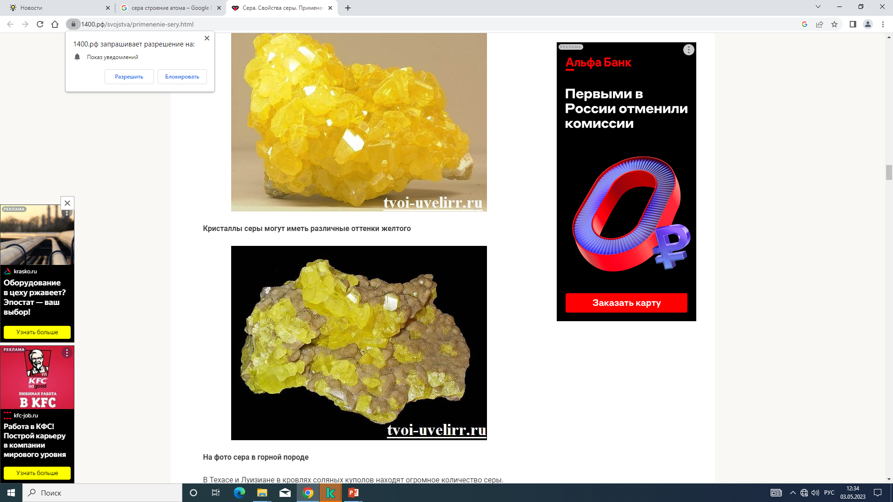
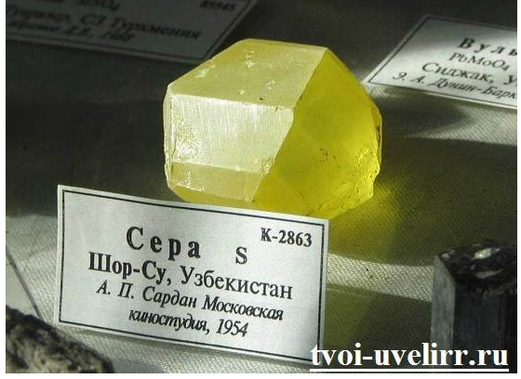
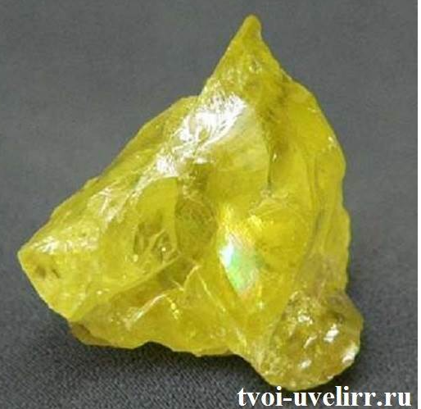
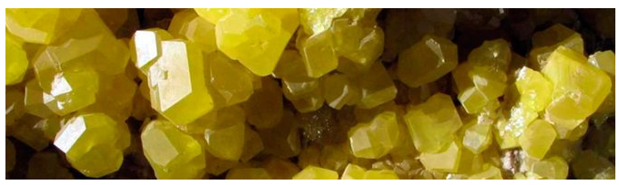
Добыча серы в вулкане Кава Иджен
Серу часто перевозят морским транспортом
Сера в горной породе
Кристаллы серы могут иметь различные оттенки желтого

Slide 13
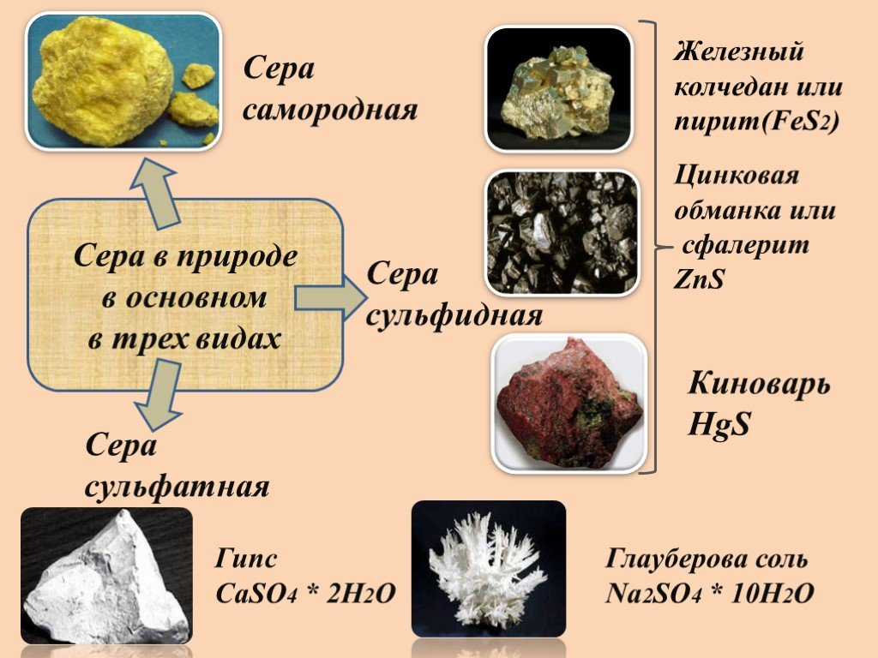

Slide 14
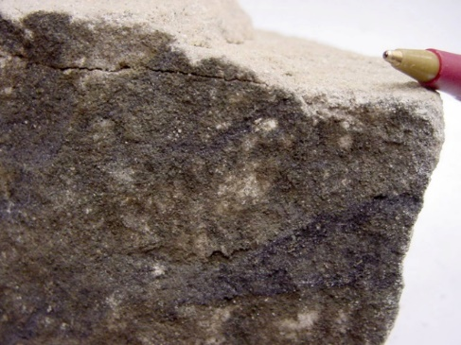
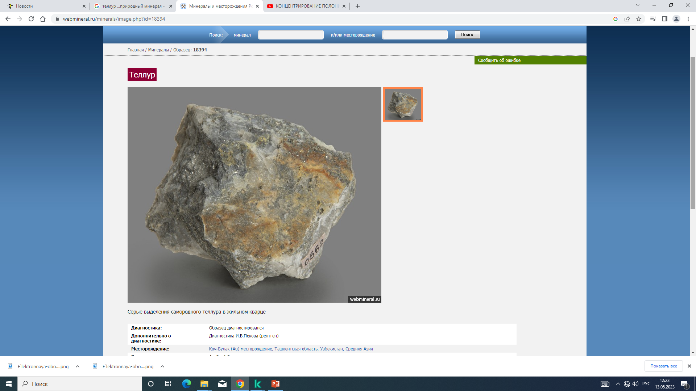
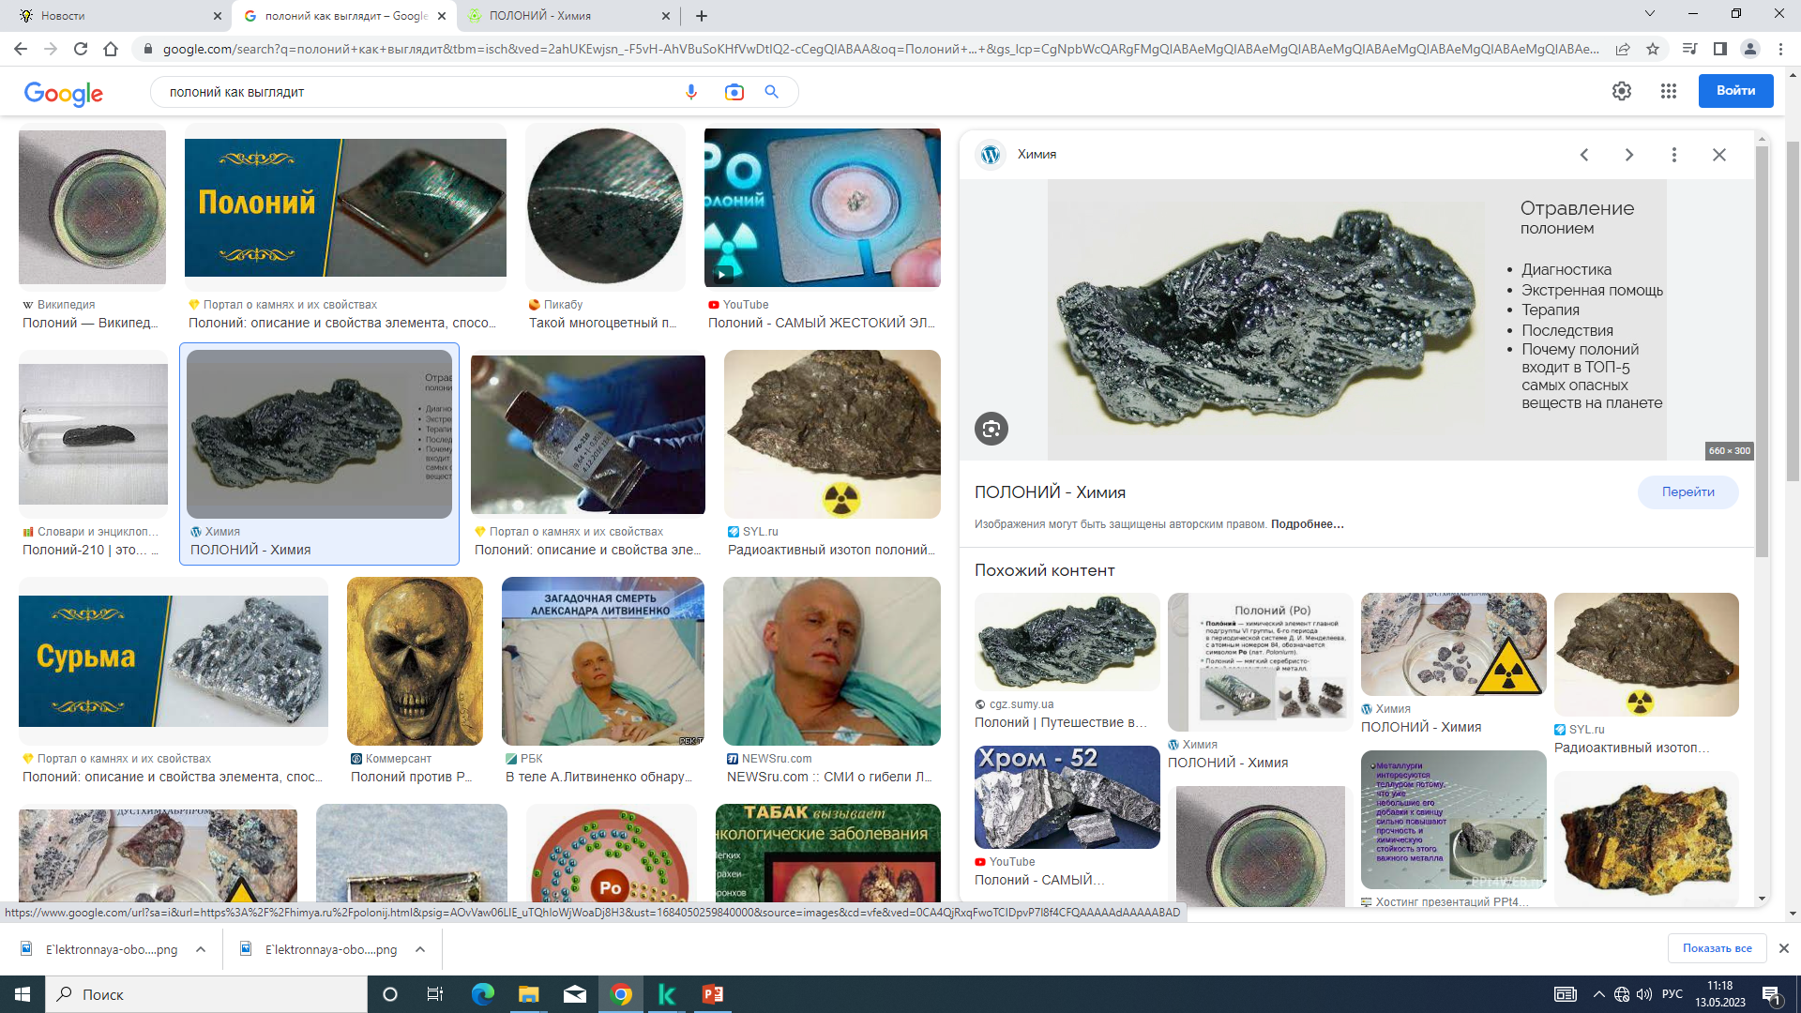
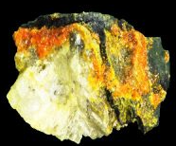
Селен и теллур встречаются в виде примесей к природным соединениям серы. Не имеют своих минералов. Полоний радиоактивен, в природе встречается в очень незначительном количестве.
Натуральный селен (содержание селена в земной коре – около 500 мг/т)
Серые выделения самородного теллура в жильном кварце
Период полураспада самого долгоживущего изотопа полония-209 – 103 года. Поэтому, в земной коре есть только радиогенный полоний, и его там исключительно мало – 2×10^{–14} %.

Slide 15
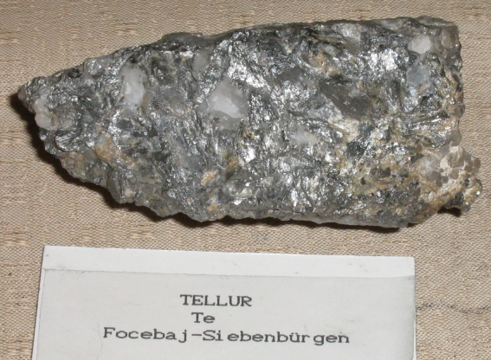

Slide 16
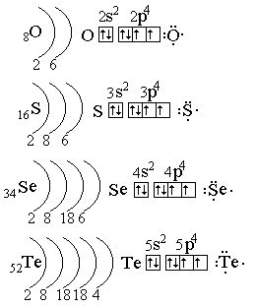
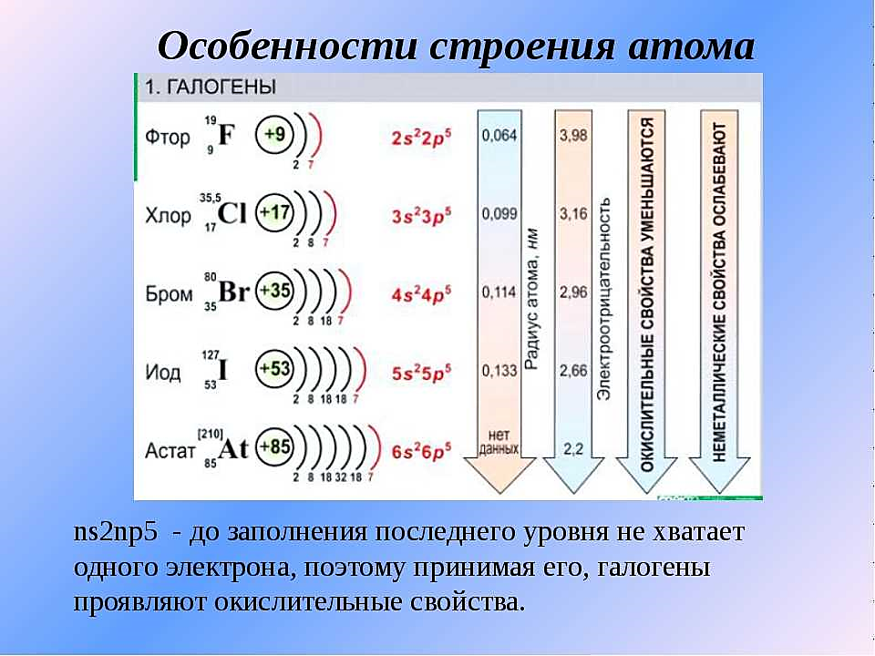
Строение халькогенов
Распределение электронов по энергетическим уровням и валентные электроны

Slide 17
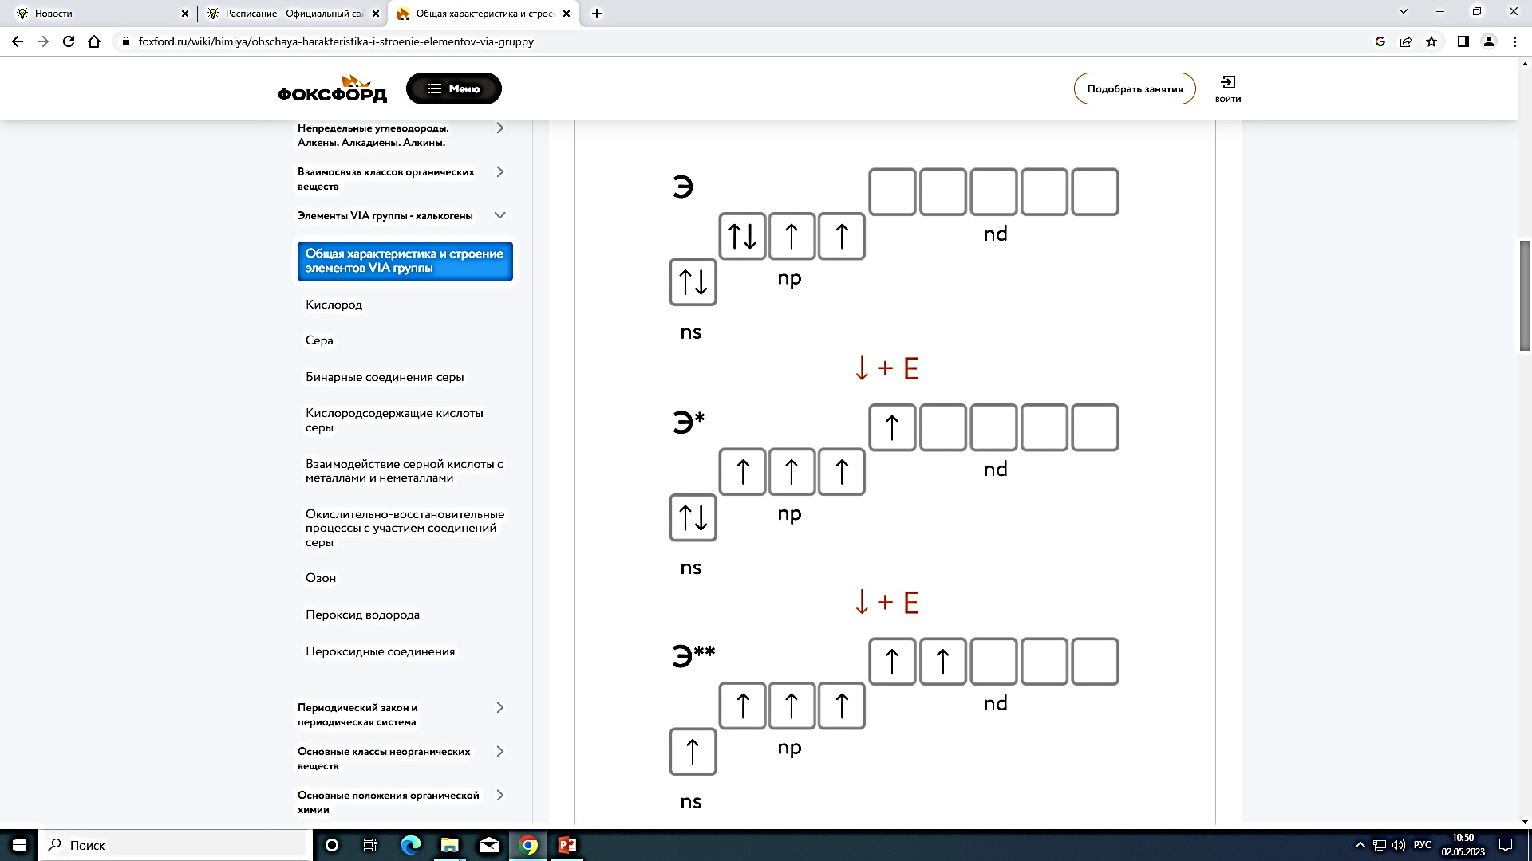
На внешнем энергетическом уровне атомов элементов VIА-группы содержится шесть электронов, конфигурация внешнего энергетического уровня ns²np⁴.
В невозбуждённом состоянии атомы халькогенов содержат на внешнем энергетическом уровне два неспаренных электрона, поэтому имеют валентность II:
Э ns²np⁴nd⁰ – валентность II

Slide 18
В возбуждённом состоянии (обозначается *) у атомов халькогенов происходит «расспаривание» валентных электронов и увеличение валентности:
Э* ns²np³nd¹ – валентность IV
Э** ns¹np³nd² – валентность VI

Slide 19
Степени окисления халькогенов
Присоединяя два электрона, атомы халькогенов в соединениях с водородом и металлами проявляют низшую степень окисления, равную –2. Высшая степень окисления халькогенов, кроме кислорода, равна +6. Кислород по электроотрицательности уступает только фтору, поэтому только в соединении с фтором он проявляет положительную степень окисления, равную +2. Степень окисления +4 и +6 (как и валентность IV и VI) у элементов VIА-группы, кроме кислорода, возможна благодаря наличию у них свободной d-орбитали.

Slide 20
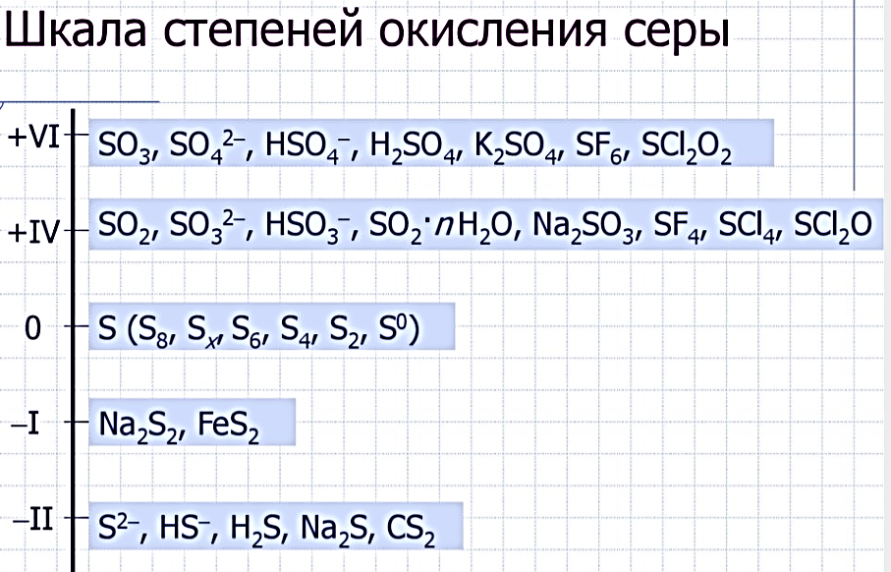
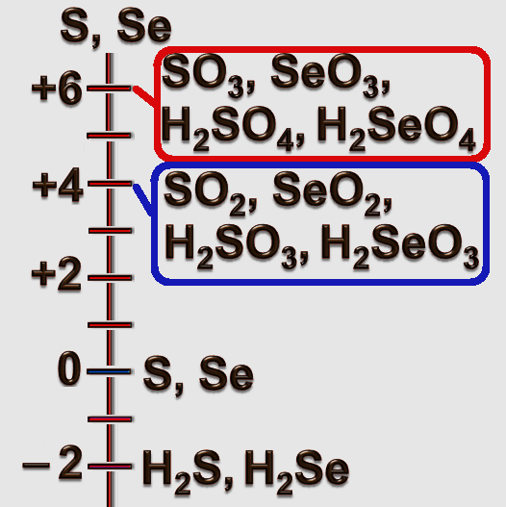
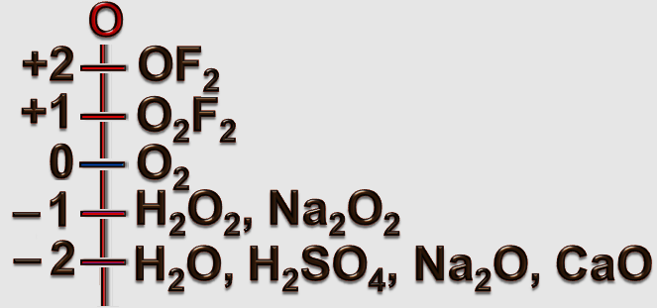
Степени окисления халькогенов
,Te

Slide 21
Элемент | № | Конфигурация валентного уровня | Возможные степени окисления | Валентность | Изменение свойств
O | 8 | 2s²2p⁴ | –2, –1, 0 +1, +2 | I, II | Радиус увеличивается Электроотрицательность уменьшается Неметаллические свойства уменьшаются
S | 16 | 3s²3p⁴ | –2, 0, +2, +6 | II, IV, VI
Se | 34 | 4s²4p⁴
Te | 52 | 5s²5p⁴
Po | 81 | 6s²6p⁴
Lv | 116 | 7s²7p⁴ | 0, +2(более устойчивая), +4 | II, IV

Slide 22
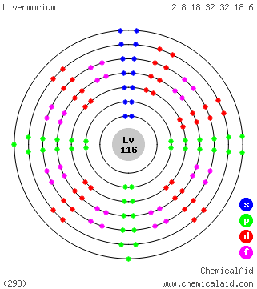
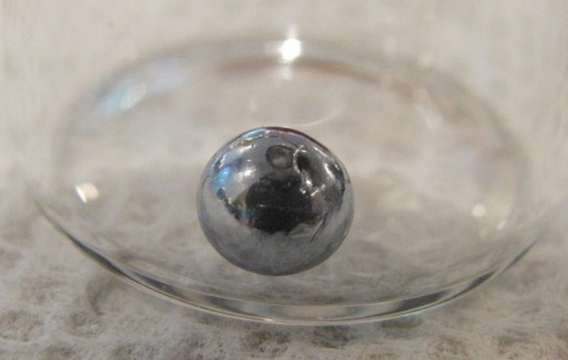
Ливерморий Lv
Относят данный элемент к группе халькогенов. Но химические свойства имеют несколько отличий от остальных соединений входящих туда. Наиболее свойственная ему степень окисления в реакциях и соединениях – +2. Но в соединении с фтором будет проявлять степень окисления +4, что является максимально возможной степенью.

Slide 23
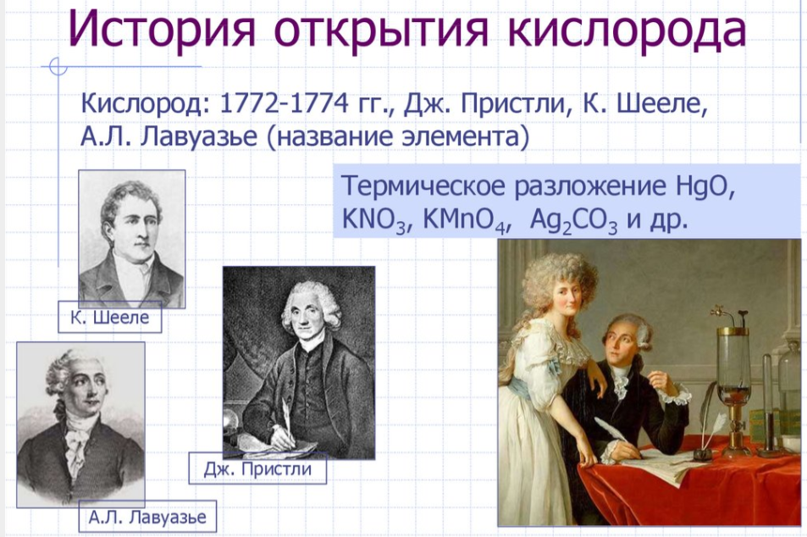
История открытия халькогенов

Slide 24
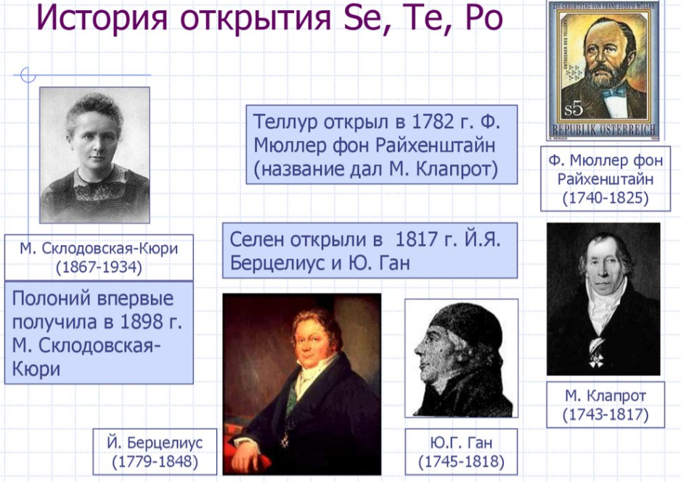

Slide 25
История открытия ливермория Lv
Ливерморий открыт путём синтеза изотопов в 2000 г. в Объединённом институте ядерных исследований (Дубна, Россия) в сотрудничестве с Ливерморской национальной лабораторией (США), Научно-исследовательским институтом атомных реакторов (Димитровград, Россия) и «Электрохимприбором» (Лесной, Россия). 19 июля 2000 г. впервые наблюдался альфа-распад ядра 116-го элемента, полученного в результате бомбардировки мишени из кюрия ионами кальция. Результаты эксперимента были впервые опубликованы 6 декабря 2000 года (рукопись была получена журналом 2 октября). Хотя в этой работе заявлялось о синтезе изотопа ²⁹²Lv, в дальнейших работах коллаборации данное событие было соотнесено с изотопом ²⁹³Lv.
Позднее в том же Объединённом институте ядерных исследований синтез изотопов элемента был подтверждён химической идентификацией конечного продукта его распада.
1 июня 2011 года ИЮПАК официально признал открытие ливермория.

Slide 26
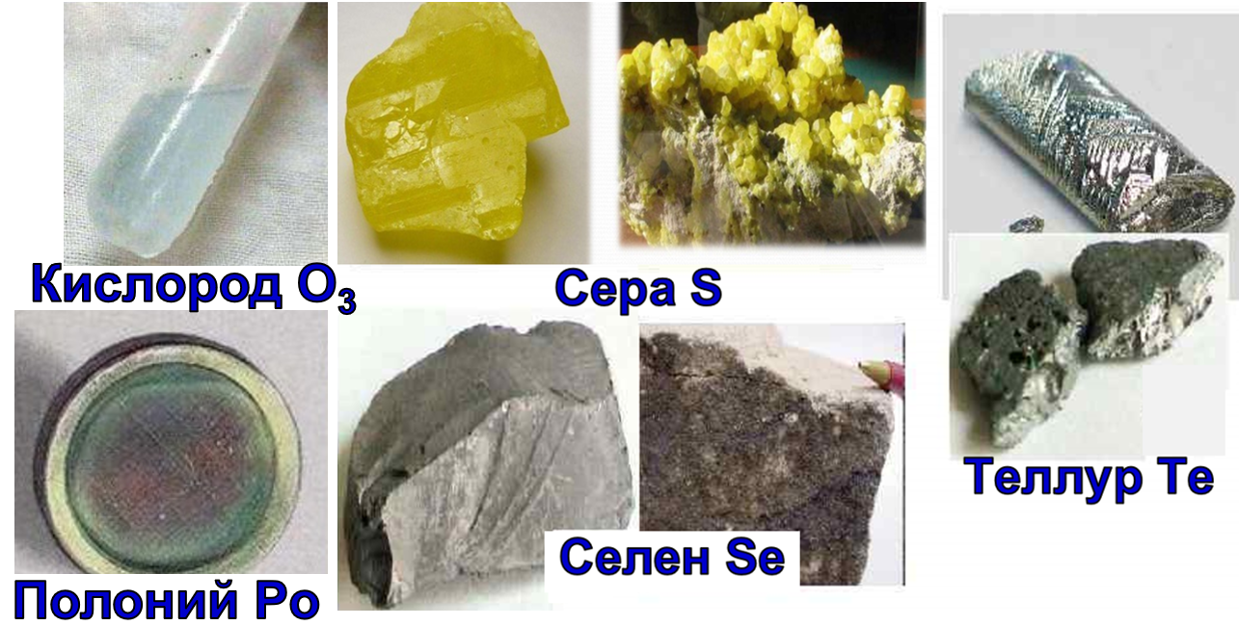
Физические свойства халькогенов
Физические и химические свойства халькогенов закономерно изменяются с увеличением порядкового номера элемента (Z). На их свойства влияет не только электронная структура атома и его радиус, но и тип кристаллической решетки вещества.

Slide 27
Кислород, сера, селен и теллур являются неметаллами, радиоактивные полоний Po и искусственно полученный ливерморий Lv проявляют металлические свойства.

Slide 28
Радиусы атомов увеличиваются
Кислотные свойства ослабевают
Электроотрицательность уменьшается
Неметаллические свойства ослабевают

Slide 29
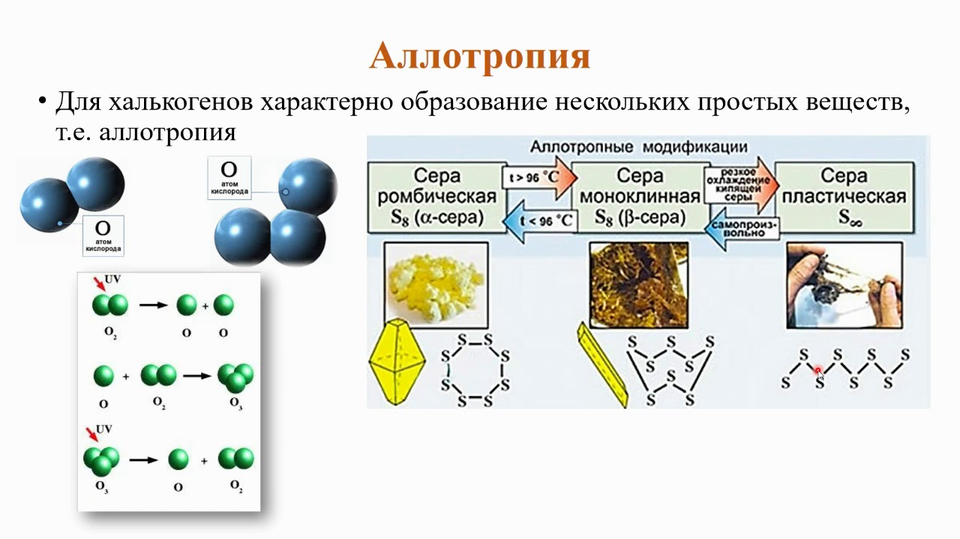
Для халькогенов характерна аллотропия. Каждый из них имеет по нескольку аллотропных модификаций. Однако не все аллотропные модификации халькогенов устойчивы. Устойчивы при нормальных условиях (н. у.) у кислорода – газообразная форма, состоящая из двухатомных молекул O₂; у серы – твердая ромбическая модификация с восьмиатомными циклическими молекулами S₈.

Slide 30
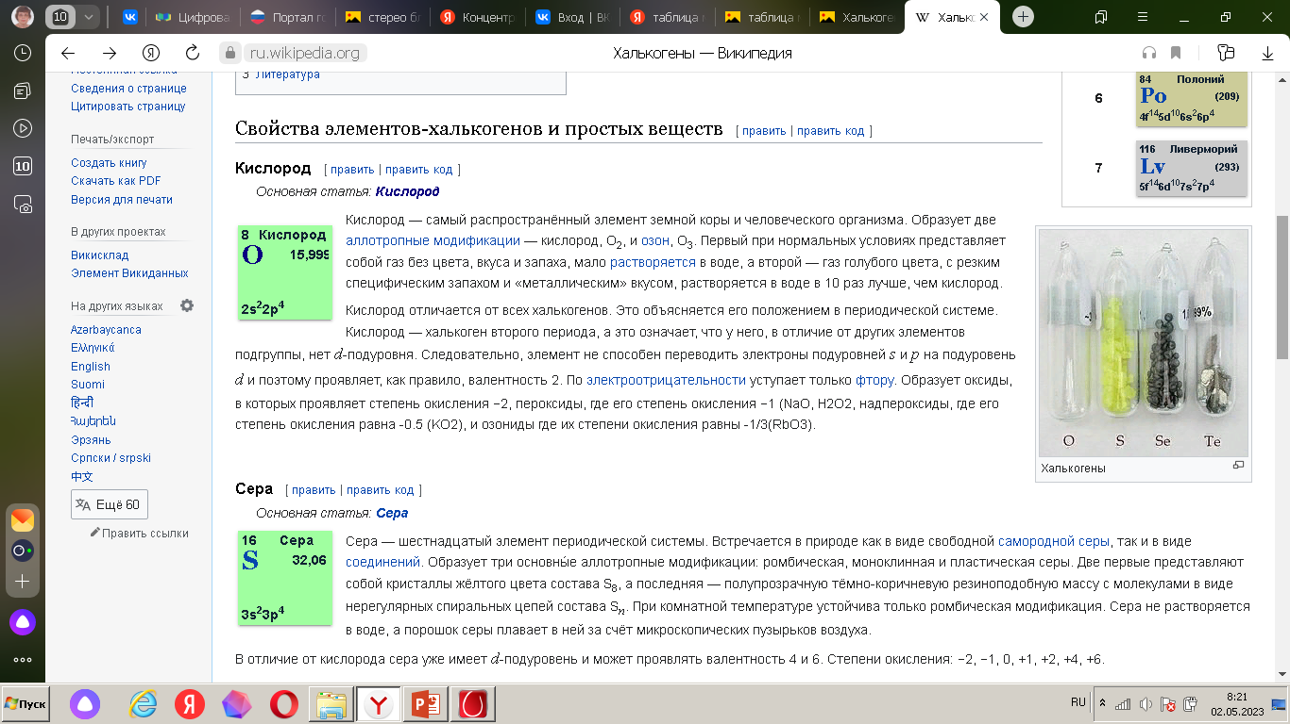
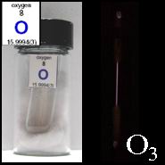
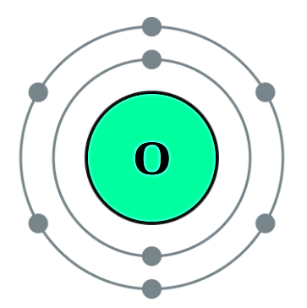
Кислород
Кислород – самый распространённый элемент земной коры и человеческого организма.
Образует две аллотропные модификации – кислород (O₂) и озон (O₃).
Кислород (O₂) | Озон (O₃)
При нормальных условиях представляет собой газ без цвета, вкуса и запаха, мало растворяется в воде | Газ голубого цвета, с резким специфическим запахом (который можно почувствовать после грозы) и «металлическим» вкусом, растворяется в воде в 10 раз лучше, чем кислород

Slide 31

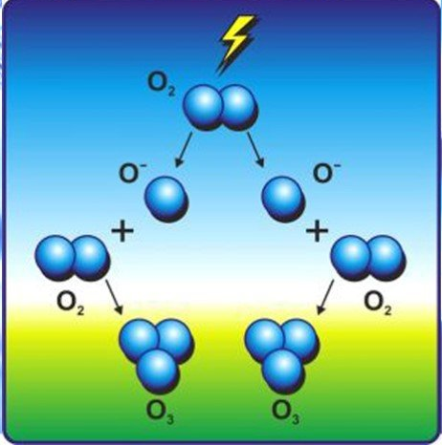
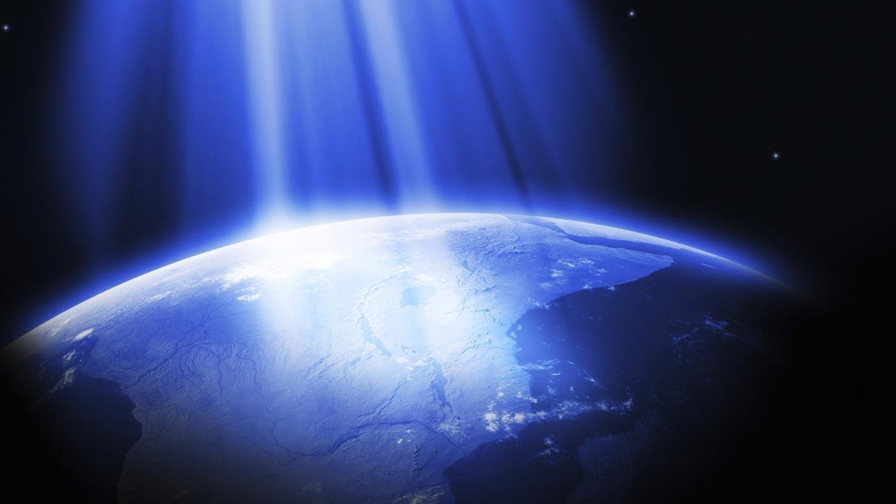
Кислород (O₂) | Озон (O₃)
Озоновый слой земли

Slide 32
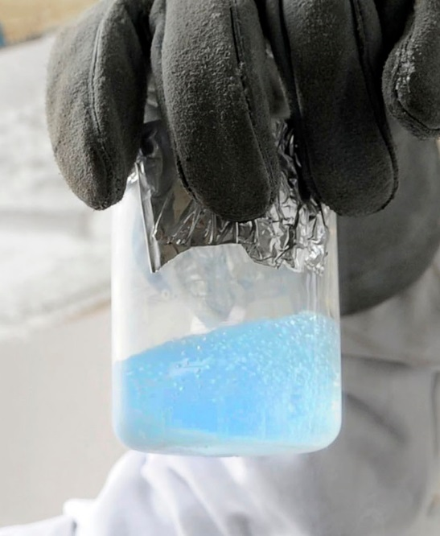
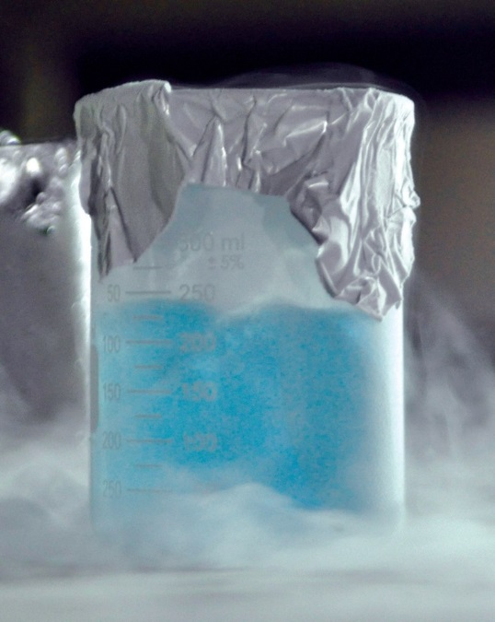
Жидкий кислород – жидкость бледно-синего цвета, которая относится к сильным парамагнетикам. Является одним из четырёх агрегатных состояний кислорода. Жидкий кислород обладает плотностью 1,429 кг/м³ (при температуре кипения) и имеет умеренно криогенные свойства с точкой замерзания 54,6 K (−218,4 °C) и точкой кипения 90,03 K (−182,97 °C).
Жидкий кислород

Slide 33
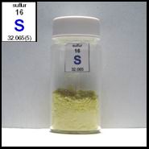
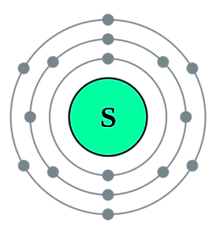
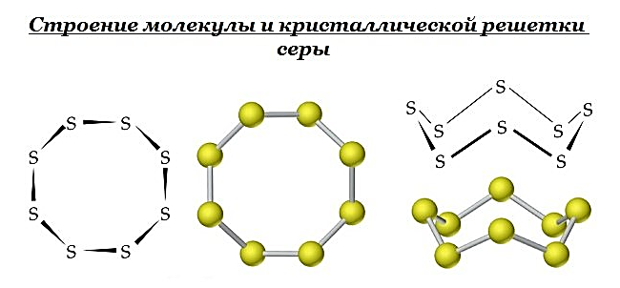
Сера
Сера имеет более 20 известных аллотропов, что больше, чем у любого другого элемента, за исключением углерода. Наиболее распространенные аллотропы имеют форму восьмиатомных колец, но известны и другие молекулярные аллотропы, которые содержат всего два атома или целых 20.

Slide 34
Другие известные аллотропы серы включают ромбическую серу и моноклинную серу. Ромбическая сера является более стабильной из двух аллотропов. Моноклинная сера принимает форму длинных игл и образуется, когда жидкую серу охлаждают до температуры немного ниже ее точки плавления.
Атомы жидкой серы обычно находятся в форме длинных цепочек, но при температуре выше 190 °C цепочки начинают разрушаться. Если жидкую серу при температуре выше 190 °C замораживать очень быстро, получающаяся сера представляет собой аморфную или «пластичную» серу. Газообразная сера представляет собой смесь двухатомной серы (S₂) и 8-атомных колец.

Slide 35
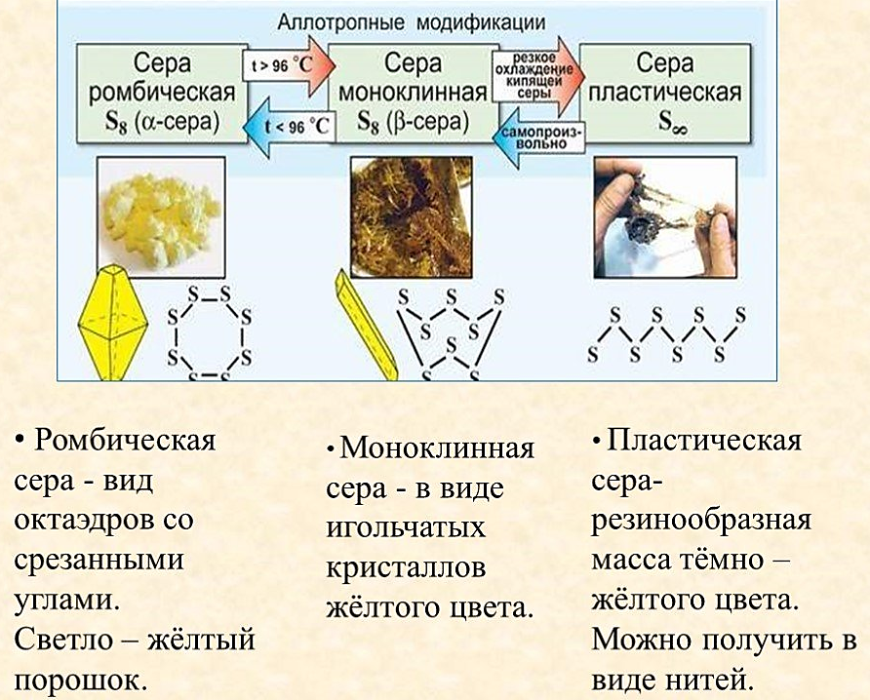

Slide 36
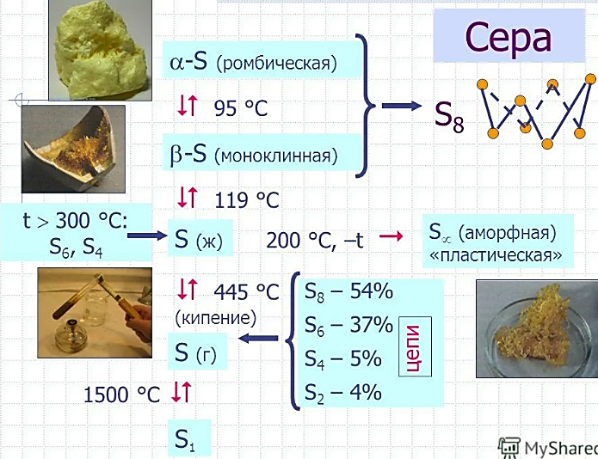

Slide 37
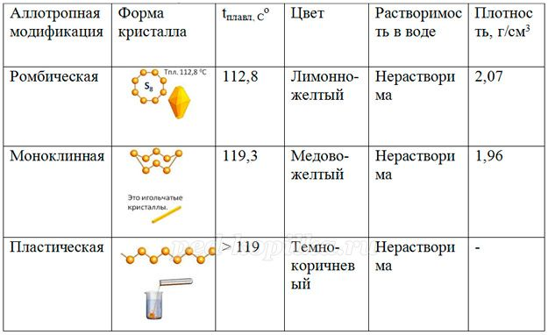
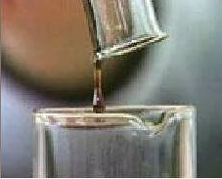
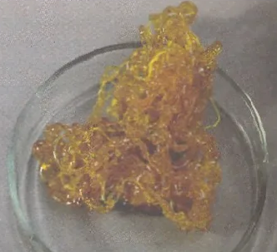

Slide 38


Slide 39





Селен
Простое вещество селен – это хрупкий, блестящий на изломе неметалл серого цвета (данный цвет обусловлен устойчивой аллотропной модификацией, неустойчивые аллотропные модификации придают селену различные оттенки красного цвета).
Чёрные, серые и красные аллотропные модификации селена

Slide 40

Серый кристаллический селен (γ-Se, «металлический селен») – наиболее устойчивая модификация, структура состоит из параллельных спиральных цепей. Получают конденсацией паров, медленным охлаждением расплава, длительным нагреванием других форм селена. Температура плавления 221 °C. Температура кипения 685 °C. Плотность жидкого серого селена при температуре плавления 4,06 г/см³. Твёрдость по Моосу 2,0.
Чёрный стекловидный селен. Получается при быстром охлаждении расплава. Хрупок. Имеет стеклянный блеск. Цвет от голубовато-чёрного до красно-коричневого. Содержит в основном плоские цепочечные зигзагообразные молекулы. Плотность 4,28 г/см³. Изолятор, удельное электрическое сопротивление ≈10¹⁰ Ом·м.

Slide 41


Красный кристаллический селен – три моноклинные модификации, содержащие кольцевые коронообразные молекулы Se₈, получаются осаждением из растворов селена в сероуглероде:
Оранжево-красный α-Se. Кристаллы моноклинной сингонии, d = 4,46 г/см³. Температура плавления 170 °C.
Тёмно-красный β-Se. Кристаллы моноклинной сингонии, d = 4,50 г/см³. Температура плавления 180 °C.
Красный γ-Se. Кристаллы моноклинной сингонии, d = 4,33 г/см³.
Красный аморфный селен. Мелкий порошок от ярко-красного до красновато-чёрного цвета, молекулы с цепочечной структурой. Плотность 4,26 г/см³. Получается восстановлением селенистой кислоты на холоду и другими путями.

Slide 42


При нагревании серого селена он даёт серый же расплав, а при дальнейшем нагревании испаряется с образованием коричневых паров. При резком охлаждении паров селен конденсируется в виде красной аллотропной модификации.
При высоких давлениях (от 27 МПа) селен переходит в кубическую модификацию с ребром ячейки 0,2982 нм. Получена также метастабильная гексагональная модификация с металлическими свойствами (при 10–12 МПа, из аморфного и моноклинного селена).
Монокристаллический селен (99,9999 %)

Slide 43





Теллур
Теллур относится к семейству металлоидов. Внешне похож на металл, но таковым не является. Как и селен, он тоже полупроводник, но его применение более ограничено. Теллур и его соединения в целом менее ядовиты по отношению к селену. Применяется как легирующая добавка к свинцу, улучшающая его механические свойства.
Теллур в слитках
Теллур в металлической форме

Slide 44



Полоний
До сих пор ведутся споры о принадлежности полония. Одни авторы причисляют полоний к металлоидам, а другие – к металлам. Полоний представляет собой серебристо-белый мягкий радиоактивный полуметалл. Имеет две аллотропные модификации – низкотемпера-турный полоний, α-Po, образующий кубическую решётку, и высокотемпературный полоний, β-Po, образующий ромбическую решётку.
Тонкая плёнка металлического полония на диске из нержавеющей стали

Slide 45

Все соединения полония чрезвычайно ядовиты ввиду радиоактивности всех изотопов полония. Самый стабильный изотоп (с атомной массой 209) имеет период полураспада 125 лет. В макроколичествах в природе отсутствует, однако семь радионуклидов полония (полоний-210, 211, 212, 214, 215, 216 и 218) входят в состав естественных радиоактивных рядов. Всего известно 27 изотопов полония с массовыми числами от 192 до 218. Это один из самых много изотопных, если можно так выразиться, элементов.

Slide 46



Ливерморий Lv
Ливермо́рий Lv, искусственный радиоактив-ный химический элемент; относится к трансактиноидам. Стабильных изотопов не имеет; известны радиоизотопы с массовыми числами 290–293; наиболее долгоживущий ²⁹³Lv (период полураспада T_{1/2} 57 мс, α-распад). Впервые изотоп ливермория получен в 2000 г. Ю. Ц. Оганесяном с сотрудниками (ОИЯИ в сотрудничестве с Ливерморской национальной лабораторией имени Э. Лоуренса) путём бомбардировки ²⁴⁸Cm ускоренными ионами ⁴⁸Ca:

Slide 47

Изотоп | Распространён-ность | Период полураспада | Канал распада | Продукт распада
²⁹³Lv | синт. | 61 мс | α | ²⁸⁹Fl
²⁹²Lv | синт. | 18 мс | α | ²⁸⁸Fl
²⁹¹Lv | синт. | 18 мс | α | ²⁸⁷Fl
²⁹⁰Lv | синт. | 7,1 мс | α | ²⁸⁶Fl

Slide 48
ТРАНСАКТИНО́ИДЫ (тран­сак­ти­ни­ды) – сверх­тя­жё­лые ис­кус­ст­вен­но по­лу­чен­ные ра­дио­ак­тив­ные хи­мические эле­мен­ты с атом­ны­ми но­ме­ра­ми Z бóльшими, чем 103; рас­по­ло­же­ны в седь­мом пе­рио­де Пе­рио­ди­че­ской сис­те­мы хи­ми­че­ских эле­мен­тов за ак­ти­нои­да­ми. К трансактино́идам от­но­сят сле­дую­щие эле­мен­ты, ут­вер­ждён­ные (2016) ИЮПАК: ре­зер­фор­дий ¹⁰⁴Rf, дуб­ний ¹⁰⁵Db, си­бор­гий ¹⁰⁶Sg, бо­рий ¹⁰⁷Bh, хас­сий ¹⁰⁸Hs, мейт­не­рий ¹⁰⁹Mt, дарм­штад­тий ¹¹⁰Ds, рент­ге­ний ¹¹¹Rg, ко­пер­ни­ций ¹¹²Cn, фле­ро­вий ¹¹⁴Fl, ли­вер­мо­рий ¹¹⁶Lv, а также элементы 113, 115, 117, 118.

Slide 49
ИЮПАК утвердил открытие Lv в 2011 г., название «Ливерморий» (в честь Ливерморской национальной лаборатории) – в 2012 г. В весовых количествах не получен. Предположительно серебристо-белый металл, расчётная конфигурация внешних электронных оболочек атома 5f¹⁴6d¹⁰7s²7p⁴, степень окисления +2 (более устойчивая) и +4, по химическим свойствам, вероятно, аналог полония.
В других источниках отмечают, что не подтверждено, что он ведет себя как более тяжелый гомолог полония. Считается, что ливерморий имеет некоторые свойства, аналогичные своим более легким гомологам (кислород, сера, селен, теллур и полоний), и является металлом пост-переходного периода , хотя он также должен иметь несколько основных отличий от них.

Slide 50


Slide 51

Строение и свойства простых веществ в устойчивой аллотропной модификации

Slide 52


Slide 53


Кислород и сера практически не проводят электрический ток (диэлектрики), селен и теллур – полупроводники.
Сера Селен Теллур

Slide 55


Химические свойства халькогенов
Кислород, как наиболее элетроотрицатель-ный элемент этой группы – может выступать окислителем почти всех простых и некоторых сложных веществ.

Slide 56
Только взаимодействуя со фтором кислород выступает в качестве восстановителя с положительной степенью окисления.
F₂ + O₂ = O₂F₂
2F₂ + O₂ = 2OF₂
С неметаллами он взаимодействует при довольно высоких температурах.

Slide 57

Химические свойства серы, селена и теллура
1. При нагревании сера реагирует с хлором и бромом (но не с йодом, так как сродство серы к галогенам уменьшается в ряду настолько, что ее йодистое производное получить вообще не удается):
  2S + Cl₂ = S₂Cl₂.
  хлористая
  сера
2. Реакция с кислородом при нагревании:
  S + O₂ = SO₂.
Горение серы в кислороде

Slide 58
3. Реакция с водородом при нагревании (равновесие при t около 350°С смещено вправо, а при повышении t – влево):
H₂ + S → H₂S.
4. Реакция с металлами (почти со всеми), в результате образуются соответствующие сернистые соединения:
Fe + S → FeS.

Slide 59
5. Селен с водой и разбавленными кислотами не реагирует, а теллур реагирует:
Те + 2Н₂O = TeO₂ + 2Н₂ (100 – 160 °С).
6. Селен и теллур окисляются концентрированной азотной кислотой до кислот:
Se + 2HNO₃ = H₂SeO₄ + 2NO;
Те + 2HNO₃ + 2Н₂O = H₆TeO₆ + 2NO.
7. При кипячении в щелочных растворах селен и теллур подобно сере диспропорционируют:
ЗЭ° + 6КОН = К₂Э⁺⁴O₃ + 2К₂Э^{–2} + ЗН₂O.
8. При сплавлении теллур взаимодействует с металлами (теллуриды).

Slide 60


Slide 61
Химические свойства ливермория
Ливерморий является представителем группы халькогенов, где он следует после полония. Однако химические свойства ливермория будут существенно отличаться от свойств полония (и более походить на таковые у свинца), поэтому разделить эти элементы не составит труда.
Предполагается, что основной и наиболее устойчивой степенью окисления для ливермория будет +2. Ливерморий будет образовывать оксид ливермория с кислородом (LvO), галогениды LvHal₂.

Slide 62
Со фтором или в более жёстких условиях ливерморий также сможет проявлять степень окисления +4 (LvF₄). Такую степень окисления ливерморий может проявлять как в катионах, так и образовывать, подобно полонию, ливерморовую кислоту или её соли –ливермориты (или ливермораты), например, K₂LvO₃ – ливерморит калия.

Slide 63
Ливермориты, а также другие соединения ливермория со степенью окисления +4 будут проявлять сильные окислительные свойства, подобные перманганатам. В отличие от более лёгких элементов, предполагается, что степень окисления +6 для ливермория будет, вероятно, невозможна из-за крайне высокой необходимой энергии на распаривание 7s² электронной оболочки, поэтому высшая степень окисления ливермория будет равна +4.

Slide 64
С сильными восстановителями (щелочные металлы или щелочноземельные металлы) возможна также степень окисления −2 (например, соединение CaLv будет называться ливерморидом кальция). Однако ливермориды будут очень неустойчивыми, и проявлять сильные восстановительные свойства, поскольку образование аниона Lv²⁻ и включение двух дополнительных электронов невыгодно основной оболочке 7p-электронов, а предполагаемая химия ливермория делает намного выгоднее образование катионов, чем анионов.

Slide 65
С водородом предполагается образование гидрида H₂Lv, который будет называться ливермороводородом. Для ливермороводорода ожидаются весьма интересные свойства, например, предполагается возможность «сверхгибридизации» − невовлечённые 7s² электронные облака ливермория смогут образовать дополнительную взаимную связь между собой, и такая связь будет несколько напоминать водородную связь, поэтому свойства ливермороводорода могут отличаться от свойств халькогеноводородов более лёгких аналогов. Ливермороводород, несмотря на то, что ливерморий будет однозначно металлом, не будет повторять свойств гидридов металлов в полной мере и будет сохранять в значительной степени ковалентный характер.

Slide 66

Применение халькогенов

Slide 67


Slide 68




Slide 69



Slide 70

Те

Slide 71




Полоний используется в энергетических установках многих спутников
Полоний применяется при изготовлении ядерного оружия

Slide 72

Использованные источники
Ерохин Ю. М., Ковалева И. Б., Химия для профессий и специальностей технического и естественно-научного профилей. – 3-е изд., – М.: Академия, 2020.
Габриелян О. С., Остроумов И. Г. Химия для профессий и специальностей технического профиля: учебник для студ. учреждений сред. проф. образования. 4-е изд., – М.: Издательский центр «Академия», 2020.
Габриелян О. С., Остроумов И. Г. Химия для профессий и специальностей технического профиля: учебник для студ. учреждений сред. проф. образования. – М., 2017.
Габриелян О.С., Остроумов И. Г., Остроумова Е. Е. и др. Химия для профессий и специальностей естественно-научного профиля: учебник для студ. учреждений сред. проф. образования. – М., 2017.

Slide 73
Использованные источники
https://ru.wikipedia.org/wiki/Кислород
ttps://yandex.ru/images/Кислород
https://ru.wikipedia.org/wiki/Сера
ttps://yandex.ru/images/Сера
https://ru.wikipedia.org/wiki/Селен
ttps://yandex.ru/images/Селен
https://ru.wikipedia.org/wiki/Теллур
ttps://yandex.ru/images/Теллур
https://ru.wikipedia.org/wiki/Полоний
ttps://yandex.ru/images/Полоний
https://ru.wikipedia.org/wiki/Ливерморий
ttps://yandex.ru/images/Ливерморий
https://jgems.ru/metally/polonij
https://nauka.club/khimiya/khalkogeny.html

Slide 74


